Slide 1
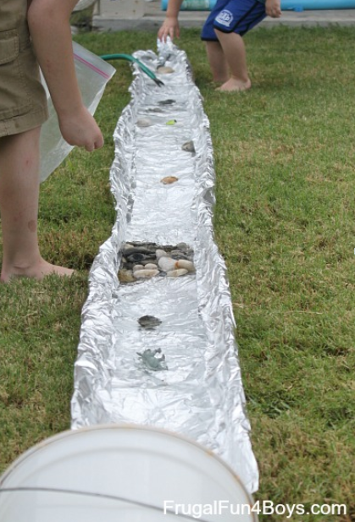
Door het water
2 Koningen 5: 14
Toen ging Naäman toch naar de Jordaan. Hij ging zeven keer onder water, zoals de profeet Elisa gezegd had. Zijn huid werd weer gezond, en zo glad als de huid van een kind. Naäman was genezen.
Opdracht
Nodig
aluminiumfolie
water, zand en stenen
takken, bladeren of andere natuurlijke materialen
gieter of tuinslang
schep
lego of duplo poppetjes
Jullie gaan een rivier maken. Vouw aluminiumfolie in de vorm van een rivier, misschien moet je een kleine greppel graven of wat stenen neer om het aluminiumfolie op zijn plek te houden. Schenk het water in de rivier of maak modder met het water en zand en doe de modder in de rivier. Maak van de stenen, takken en bladeren een dam, struik of boom om de rivier mooier te maken. Of speel je het verhaal na met de poppetjes. Leef je uit!
Weetje: In de tijd van Jezus doopte Johannes de Doper in de Jordaan. De mensen gingen net als Naäman kopje onder. Niet om te worden genezen van een huidziekte, maar wel om net als Naäman hun leven te veranderen en opnieuw te beginnen.
Om over door te praten
Ben jij weleens bij een doop geweest? Hoe ging dat?
Wat viel jou op tijdens de doop?
Wat is volgens jou het verschil en de overeenkomsten tussen de doop en het onderdompelen van Naäman in de Jordaan?
Als je gedoopt bent: kun je uitleggen wat dat voor jou betekent? Ben je niet gedoopt: waarom zou je je wel of niet laten dopen?

